Slide 1
LO SPAZIO E IL TEMPO
(DA PAG. 60 A 68)
Prof.ssa Barbara Mammarella

Slide 2
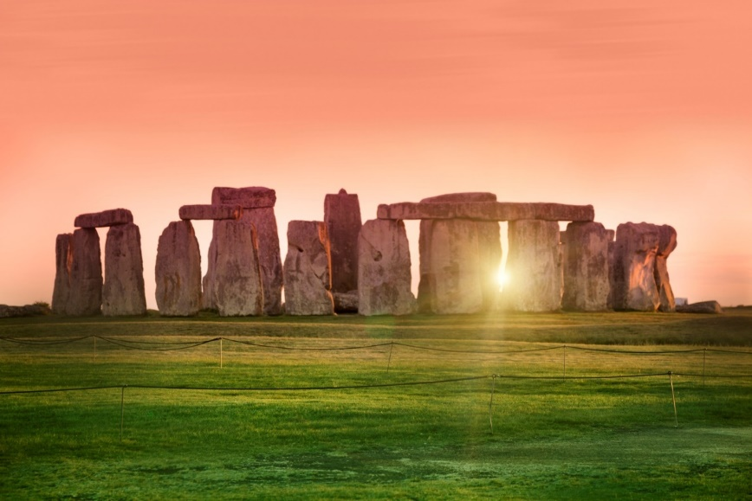
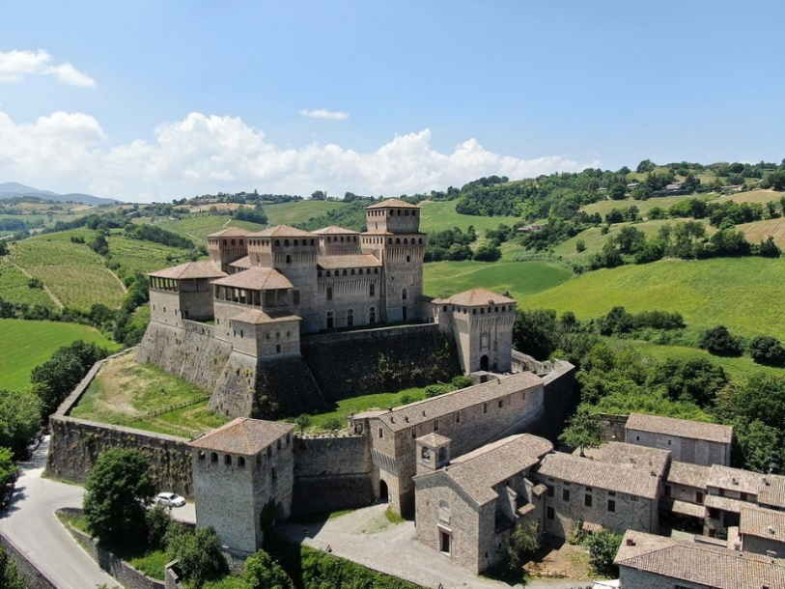
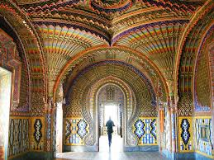
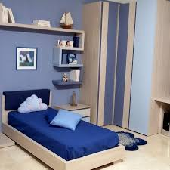
LO SPAZIO

Slide 4
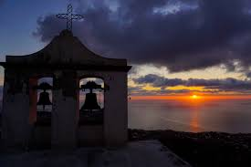
DESCRIZIONE
I LUOGHI SONO DESCRITTI IN MODO:
DENOTATIVO (OGGETTIVO E IMPERSONALE)
CONNOTATIVO (STATI D’ANIMO, EMOZIONI, VALORI)

Slide 5
FONTE:> https://www.studiotrevisani.it/analisi-denotativa-e-analisi-connotativa-semiotica-e-marketing/

Slide 6
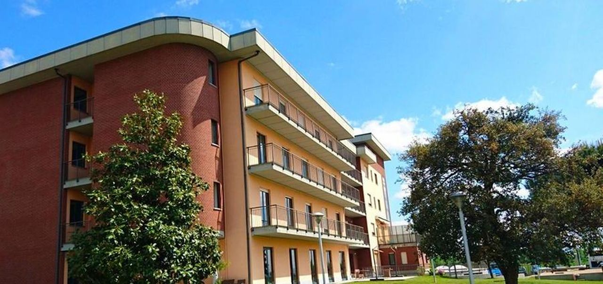
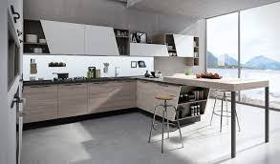
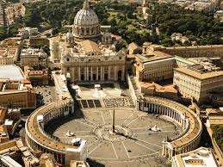
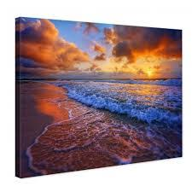
I LUOGHI POSSONO ESSERE:
REALI
REALISTICI
IMMAGINARI
APERTI
CHIUSI
SIMBOLICI

Slide 7
IL TEMPO
Può essere:
Preciso (es. 23 settembre 2020)
Indefinito (es. C’era una volta…)

Slide 8
Tempo della storia EPOCA PRECISA (PASSATO-PRESENTE-FUTURO)
1324 2020 3050
Durata della storia QUANTO TEMPO E’ DURATA LA STORIA
(è definito ma non narrato completamente)
Si riassume il tempo attraverso :
Sommario
Analisi (si analizzano solo alcuni momenti importanti)
Ellissi (quando si tralasciano interi periodi)
Digressione (quando la narrazione di ferma per una descrizione o per l’analisi di un personaggio, fatto, ecc)
Tempo della narrazione IL MOMENTO IN CUI I FATTI VENGONO NARRATI

Slide 9
RICAPITOLANDO… https://www.treccani.it/magazine/webtv/videos/rep_italiano_lo_spazio_e_il_tempo_narrativo.html

